Slide 1
Goodstein’s Sequences
Goodstein數列指的是, 取任意自然數做首項，並將其表示成2的冪之和，指數部分也表示成2的冪 (如26 = 2^4 + 2^3 + 2 = 2^(2^2) + 2^(2^2+1) + 2)，這稱做以2為base，而數列的第二項是將此種表示法下的2都以3取代(base改成3，不是2的數字不變)再減1，繼續26的例子就得到(3^(3^3) + 3^(3^3+1) + 3 - 1 ～ 3.05 * 10^13 )，依此類推，數列的第n項就是將前一項的(n-1)以n取代。
乍看之下，只要數列的首項大於3，數列的值都是非常快速的在增加，我們會直覺認為Goodstein數列是發散的，但很有趣的是無論首項為何，Goodstein數列都會在有限項後收斂至0，這項事實稱為Goodstein’s Theorem。
這個定理的正式證明我沒辦法看懂，但可以給一個不嚴謹的解釋：我們可以看到這個數列的數最後一項都是一個比base小的數，這個數在轉換到數列下個數的過程中不會被轉換(增大)，反而會被減一，當這個數最後被減至０時，下次就必須讓它的前一項被減一，而使它”崩潰”成另一個比base小的數(例如3^3 + 3 => 4^4 + 4 – 1 = 4^4 + 3)，所以Goodstein數列每經過有限次轉換他的項數就會減少，直到值比base小後開始收斂至0。
B96902081 資工四 廖堃吉

Slide 2
An interesting or inspiring sequence
Palindrome Numbers
  “11” is a palindromic number which can generate the most symmetrical numbers.
  For example,
    11x11=121
    111x111=12,321
    1,111x1,111=1,234,321
    11,111x11,111=123,454,321
    …
    111,111,111x111,111,111=12,345,678,987,654,321
It is my collection, from 天下雜誌--2011全球大趨勢 特刊.
No other number but 11 can produce so much interesting palindrome.
R99945018 賴宜萍

Slide 3
迴文打油詩
貓毛帽，帽毛貓，貓貌髦帽貓毛帽？帽貓毛帽貌髦貓？
解釋：
  （順） 有頂貓毛作成的帽子，拿來給毛貓戴上，是這貓看起來很時髦戴了頂貓毛帽？還是帶了頂貓毛帽看起來像隻時髦的貓？
  （反） 這隻貓很時髦看起來像帶了頂毛貓帽？還是帶了頂毛貓帽很時髦像隻貓？貓毛做的的帽子呀，拿來給毛貓戴！
前幾天在校園裡遇見一隻虎斑貓有感，遂動筆寫下這迴文打油詩。

Slide 4
Palíndromos en Español 西班牙迴文
La ruta nos aportó otro paso natural.
翻譯：這條路線提供了另一種的自然步道。
It is my collection, from Wikipedia, la enciclopedia libre.
學了兩年的心得：雖然句子不長，但還是覺得能夠用西班牙文寫出迴文且具有意義真不是件簡單的事。

Slide 5
楊輝魔方陣
電機所 R99921045 施羽芩
1275年 楊輝《續古摘奇算經》
九子斜排，上下對易，
左右相更，四維挺進，
戴九履一，左三右七，
二四為肩，六八為足。
前四句講述三階魔方陣的造法
後四句講述三階魔方陣的模樣
可擴展到任意的奇階魔方陣，使其橫直斜的數字和相同。
 |  | 1
 | 4 |  | 2
7 |  | 5 |  | 3
 | 8 |  | 6
 |  | 9
九子斜排
 |  | 9
 | 4 |  | 2
7 |  | 5 |  | 3
 | 8 |  | 6
 |  | 1
上下對易
 |  | 9
 | 4 |  | 2
3 |  | 5 |  | 7
 | 8 |  | 6
 |  | 1
左右相更
 | 4 | 9 | 2
 | 3 | 5 | 7
 | 8 | 1 | 6
四維挺進

Slide 6
HOMEWORK1
R99944039 黃冠銘

Slide 7
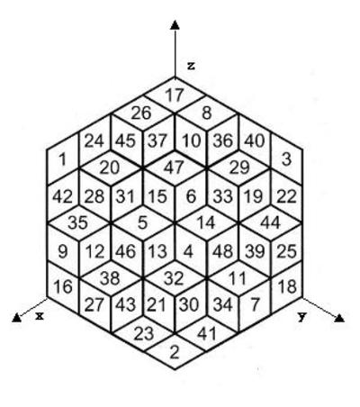
The Interesting Sequence

Slide 8
The Reason
中國的魔方陣是3*3矩陣，每一行或一列相加的總和都是一個固定的數值，而這個魔方陣是立體的，從x-y, y-z, x-z, 平面觀察會得到三個4*4的矩陣，每一個矩陣的行相加是98，列相加也是98，斜方相加也是98，是一個有趣的數列。

Slide 9
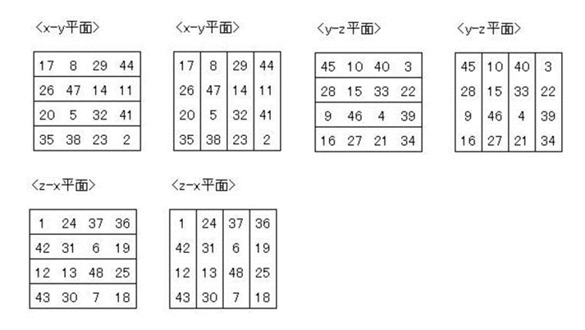
X-Y Y-Z X-Z Planes

Slide 10
Interesting sequence
DNA 序列
5‘TGACGTCA3’
DNA 由核苷酸和四種鹼基對 (A, T, C, G) 所組成，一般以雙股的型態存在。因此一DNA序列會有其互補序列，且序列和互補序列上的鹼基對會互相配對。其配對規則為 A-T, C-G。因此上示 DNA 序列之互補序列為 3’ACTGCAGT5’。如考慮到序列的方向性，則此互補序列和上示之序列實則相同，此為 DNA 的 palindrome。有趣之處在於，如以文字上 palindrome 的規則來觀察，則此序列不是 palindrome。必須考慮到 DNA 的結構和特性，才能發現此 DNA 的 palindrome。
D97945019 江蘇峰

Slide 11
Palindromic Sequences
Interesting sequences：
GAATTC ( EcoRI site, Escherichia coli )
GGATCC ( BamH1, Bacillus amyloliquefaciens)
Viewpoints：
According to the complementary property of DNA construction, A-T form a DNA pair, and so do C-G. Palindromic sequences are considered the same on the opposite directions with complementarity from 5’ end to 3’ end.
During finding motifs on DNA for the relations to transcription factors, we found some palindromic sequences. The regulatory mechanism of the palindromic sequences looks amazing for people to do more researches.
Reference: http://juang.bst.ntu.edu.tw/BCbasics/Nucleic1.htm
生醫電資所碩一 R99945005 何家全

Slide 12
生醫電資所碩二
R98945053
魏昭寧

Slide 13
Sequence Analysis
Guess what should be filled in the blank??
S_T_T_S

Slide 14
SMTWTFS
Sunday
Monday
Tuesday
Wednesday
Thursday
Friday
Saturday
這是個interesting string,經過排列變得很有趣!!

Slide 15
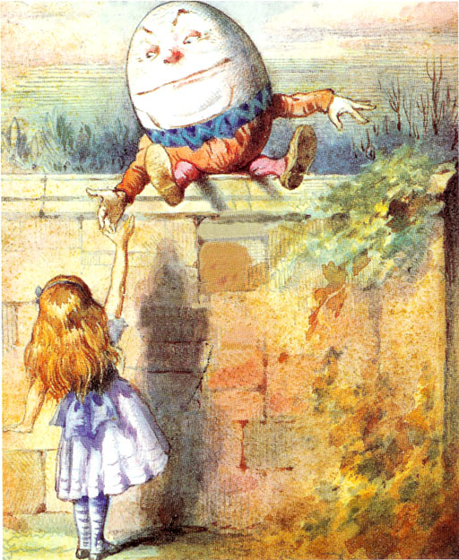
Sequence Analysis HW #1
The word “portmanteau” is originally French. It was coined by Lewis Carroll to refer to
a blend of two (or more) words or morphemes into one new word, and appeared in
his book Through the Looking-Glass in which Humpty Dumpty said to Alice “You see it’s like
a portmanteau – there are two meanings packed up into one word”.
Chinglish = Chinese + English Brunch = Breakfast + Lunch
Gestimate = Guess + Estimate Webinar = Web + Seminar
Frarority = Fraternity + Sorority Liger = Lion + Tiger
Pegacorn = Pegasus + Unicorn FedEx = Federal + Express
Freeware = Free + Software Netizen = Internet + Citizen
Fantabulous = Fantastic + Fabulous Chork = Chopstick + Fork
Blogebrity = Blog + Celebrity Drice = Dry + Ice
Goodbye = God + be(with) + ye
I think portmanteaus are interesting sequences because the “invented” new word keeps the meanings of all constituent words, and you can guess the meaning of the new word by just looking at it. Most of them are also succinct and convenient to use.
D96922033 黃安婷
Source: wikipedia, tinyonline.co.uk

Slide 16
Sequence Analysis HW #1
The word “portmanteau” is originally French. It was coined by Lewis Carroll to refer to
a blend of two (or more) words or morphemes into one new word, and appeared in
his book Through the Looking-Glass in which Humpty Dumpty said to Alice “You see it’s like
a portmanteau – there are two meanings packed up into one word”.
Chinglish = Chinese + English Brunch = Breakfast + Lunch
Gestimate = Guess + Estimate Webinar = Web + Seminar
Frarority = Fraternity + Sorority Liger = Lion + Tiger
Pegacorn = Pegasus + Unicorn FedEx = Federal + Express
Freeware = Free + Software Netizen = Internet + Citizen
Fantabulous = Fantastic + Fabulous Chork = Chopstick + Fork
Blogebrity = Blog + Celebrity Drice = Dry + Ice
Goodbye = God + be(with) + ye
I think portmanteaus are interesting sequences because the “invented” new word keeps the meanings of all constituent words, and you can guess the meaning of the new word by just looking at it. Most of them are also succinct and convenient to use.
D96922033 黃安婷
Source: wikipedia, tinyonline.co.uk

Slide 17
Sequence Analysis HW #1
The word “portmanteau” is originally French. It was coined by Lewis Carroll to refer to
a blend of two (or more) words or morphemes into one new word, and appeared in
his book Through the Looking-Glass in which Humpty Dumpty said to Alice “You see it’s like
a portmanteau – there are two meanings packed up into one word”.
Chinglish = Chinese + English Brunch = Breakfast + Lunch
Gestimate = Guess + Estimate Webinar = Web + Seminar
Frarority = Fraternity + Sorority Liger = Lion + Tiger
Pegacorn = Pegasus + Unicorn FedEx = Federal + Express
Freeware = Free + Software Netizen = Internet + Citizen
Fantabulous = Fantastic + Fabulous Chork = Chopstick + Fork
Blogebrity = Blog + Celebrity Drice = Dry + Ice
Goodbye = God + be(with) + ye
I think portmanteaus are interesting sequences because the “invented” new word keeps the meanings of all constituent words, and you can guess the meaning of the new word by just looking at it. Most of them are also succinct and convenient to use.
D96922033 黃安婷
Source: wikipedia, tinyonline.co.uk

Slide 18
五行
五行相生(黑色)和相剋(洋紅色)的關係可以寫成一個無限長的序列。
有許多中國古代的文化思想是衍生自這個概念所來的。
五行同時也是中醫理論的一部份。
圖摘自維基百科
R99945042 生醫電資所碩一 李佳憲

Slide 19
非天干地支的中文字編班系統
雖然已經很少了，但有一些學校仍然再使用這個有點歷史的系統來編列學生的班級。值得注意的是，除了各自的差異之外，左邊三個學校都有「忠孝仁愛信義和平」，而這八個字也常常用在道路和地點的命名上。
這些學校所使用的編班系統有一些差異。或許這些學校利用這些差異來反映它們的獨特性。
或許，這些學校利用這樣子有歷史的序列，來顯示出對學生的期許吧！
北一女：
忠、孝、仁、愛、信、義、和、平、公、誠、勤、毅、溫、良、恭、儉、讓、禮、樂、射、御、書、數、真、善、莊、敬、嚴、正
中山女高：
仁、義、禮、智、忠、孝、博、愛、和、平、誠、信、敬、業、樂、群、簡、捷、敏、慧、公、正、勤、樸、廉、明
景美女高：
忠、孝、仁、愛、信、義、和、平、溫、良、恭、儉、讓、禮、智、誠、勇、廉、真、善、美、樂、勤、樸
各校的班級編列均摘自各自的維基百科頁面
R99945042 生醫電資所碩一 李佳憲

Slide 20
HW1 of Sequence Analysis
Interesting Sequence:
Inspirited by the above sequences, we should study or work hard in order to improve our personality and increase money.
做
泡
難
人
難
妞
做人難
人難做
難做人
泡妞難
妞難泡
難泡妞
Source from google
D98921032 劉士弘

Slide 21
Name: 黃柏翔
Sequence:
下雨天，留客天，天留我，不留
下雨天，留客天，天留，我不留
下雨天，留客天，天留我不，留
下雨，天留客，天天留我，不留
下雨，天留客，天天留，我不留
下雨，天留，客天天留，我不留
下雨，天留，客天天留我，不留
下雨，天留，客天天留我不，留
Reason: 之前看周星馳的電影”九品芝麻官”，有一幕是有一篇沒有標點符號的文章，逗號下在不同的地方竟可以產生完全不同的意思，我覺得相當有趣，所以在網路上搜尋類似的例子，找到了這篇”下雨天留客”

Slide 22

D98922013 吳彥緯 來源: Internet
不同標點，意思大不同
釀酒缸缸好做醋罈罈酸養豬大如山老鼠頭頭死
好地方！
釀酒缸缸好，做醋罈罈酸；養豬大如山，老鼠頭頭死。
釀酒缸缸好做醋，罈罈酸；養豬大如山老鼠，頭頭死。
這…
六十老兒生一子人言非是我子也家產田園盡付與女婿外人不得爭執
六十老兒生一子，人言非是我子也。家產田園盡付與女婿，外人不得爭執。
六十老兒生一子，人言“非”，是我子也。家產田園盡付與，女婿外人，不得爭執。

Slide 23
「南北通州」與「東西當鋪」
R99922150 楊鈞傑
南通州，北通州，南北通州通南北。(上聯)
東當鋪，西當鋪，東西當鋪當東西。(下聯)
此句的上聯出自於乾隆皇帝，下聯由紀曉嵐想出。
有一天乾隆微服出巡到了一個叫「通州」的城鎮，此時乾隆想起了北京附近也有個地方叫通州，臨時想了句上聯讓隨行的臣子來對。大臣們個個絞盡腦汁，使勁想了全國各處的地名，始終想不出個合適的下聯。而機智的紀曉嵐往「方位」而不是「地名」的方向去作思考，很快地就對出此下聯。乾隆和紀曉嵐分別只用了四個字即完成了各自的句子，句意也十分通順，其中紀的「東」、 「西」兩字更是直接呼應了乾隆的「南」、 「北」兩字，文采實在相當之好！

Slide 24
“I saw a saw saw a saw.”
扣掉主詞I後面的”單字”排列形成一個回文，saw在英文裡的意思除了常見的當作see的過去式，另外做為名詞為”鋸子”，動詞則為”鋸”，所以這句有趣的句子的意思就是：(我)看見一個鋸子在鋸一個鋸子。
程士洵 B96902036 資工四

Slide 25
I saw a saw saw a saw.
我看到一個鋸子鋸一個鋸子。 有趣的地方是,saw 這個詞在這個句子裡出現了四次,卻有三種不同的意思。
另外一個類似的句子是:
A king king a king.
一個國王將另一個國王冊封為王。 這裡的第二個 king 是代表封王的意思。
R98922144 資工所二 駱家淮

Slide 26
有漢漢名鳴銘,字恣自,位為衛尉,居駒車居,善訕膳,日日十時食,每每 訕膳,其妻悽悽泣。
中文裡頭似乎比較難找到類似的作品,雖然有疊字詞,不過那畢竟是相同的意思。所以我花了一些時間試寫了這一小段東西。是類似的音組合起來的一 串句子。
譯意:有一漢朝男子名為鳴銘,字恣自,職業是衛尉(主管皇宮內廷的守衛 隊長)官,住在車馬所在的地方,喜歡嘲諷食物做的不好,每天十點吃飯,每次 都會嘲笑妻子做的菜,他的妻子因此常常傷心哭泣。
寫這段的過程中,基本上我是靠著打字選同音字來選文章內容的,不過還是 出乎意料的困難。我想中文字的結構在同音異意組成句子這方面是比較難達到的 吧。

Slide 27
結婚前vs.結婚後
結婚前...請由上往下看
男:太好了!我期盼的日子終於來臨了!我都等不及了!
女:我可以反悔嗎?
男:不，妳甚至想都別想!
女:你愛我嗎?
男:當然!
女:你會背叛我嗎?
男:不會，妳怎麼會有這種想法?
女:你可以吻我一下嗎?
男:當然，絕不可能只有一下!
女:你有可能打我嗎?
男:永遠不可能!
女:我能相信你嗎?
結婚後...請由下往上看
R96943077朱民晃

Slide 28
新職員到崗(由上往下看,由下往上看不同感受)
老闆：萬分歡迎，沒有你我們的公司肯定大不一樣！
職員：如果工作太累，搞不好我會辭職的
老闆：放心，我不會讓這樣的事情發生的！
職員：我雙休日可以休息嗎？
老闆：當然了！這是底線！
職員：平時會天天加班到淩晨嗎？
老闆：不可能，誰告訴你的？
職員：有餐費補貼嗎？
老闆：還用說嗎，絕對比同行都高！
職員：有沒有工作猝死的風險？
老闆：不會！你怎麼會有這種念頭？
職員：公司會定期組織旅遊嗎？
老闆：這是我們的明文規定！
職員：那我需要準時上班嗎？
老闆：不，看情況吧
職員：工資呢？會準時發嗎？
老闆：一向如此！
職員：事情全是新員工做嗎？
老闆：怎麼可能，你上頭還有很多資深同事！
職員：如果領導職位有空缺，我可以參與競爭嗎啊？
老闆：毫無疑問，這是我們公司賴以生存的機制！
職員：你不會是在騙我吧？
進入公司後看真實的一幕（從後往前讀）
R98922120 林建旻

Slide 29
The quick brown fox jumps over a lazy dog
(這隻敏捷的棕色狐狸撲向一隻懶狗)
這一類有趣的字串叫做 pangram，意思是在一個句子中包含 alphabet 所有的字但是又盡量最少字，最少重複的字。
Able was I ere I saw Elba.
(在見到厄爾巴島之前，我本無所不能。)
出自 Charles Bombaugh , Gleanings (拾穗集). 這種字串叫做迴文，老師上課時已經提到很多了。☺
P.S. ere 為 before 的古語
R99944037 麻立恒
出自網路上亂逛的結果，這個 blog。點我

Slide 30
有趣的sequences
(英文、中文、日文)
R99945051
生醫電子與資訊學研究所碩一
洪晧瑜

Slide 31
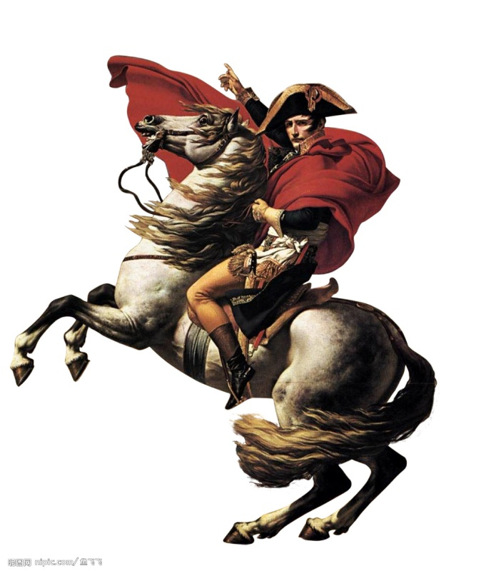
Able was I ere I saw Elba
根據1814年簽訂的楓丹白露條約，法國皇帝拿破崙一世被流放至厄爾巴島，寫下了這行迴文詩：
“Able was I ere I saw Elba”
“ablE was I ere I saw eblA”
(在我看到厄爾巴島前
我曾所向無敵)
也有人為了保持原回文特性，
翻作“落敗孤島孤敗落”
Source:wikipedia

Slide 32
對聯
鬥雞山上山雞鬥；龍隱洞中洞隱龍
霧鎖山頭山鎖霧；天連水尾水連天
靜泉山上山泉靜；清水塘里塘水清
賢出多福地；地福多出賢
人過大佛寺；寺佛大過人
Source:Baidu

Slide 33

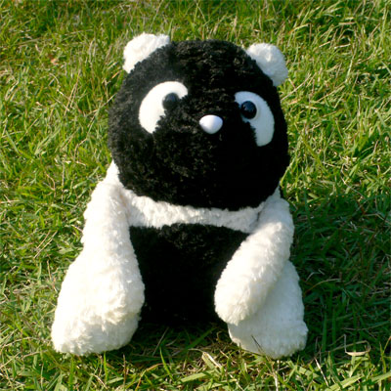
熊貓 v.s.貓熊
ぱんだ（panda）
だんぱ（danpa）
超級可愛的絨毛玩具，名字顛倒、顏色顛倒，但其實還是同一隻!
Source: http://www.danpa.net/

Slide 34
sequence
R99922005 黃博平

Slide 35
蘇軾，女子想念情人
春機滿織回文綿，
粉淚揮殘露井桐。
人遠寄情書字小，
柳絲紙日晚庭空。
(順讀)
空庭晚日紙絲柳，
小字書情寄遠人。
桐井露殘揮淚粉，
綿文回織滿機春。
(倒讀)

Slide 36
蘇軾，女子想念情人
這首詩是北宋大文豪 蘇東坡寫的抒情詩
描述一位女子想念情人的意境,不管順讀
或是倒讀,都可以強烈感受到詩中女子的
惆悵,所以印象很深刻。

Slide 37
圓周率
3.1415926535 8979323846
2643383279 5028841971
這是圓周率的數據,在中間的地方,突然發現有類似回文的pattern,因為是第一次發現,所以覺得很有趣。

Slide 38
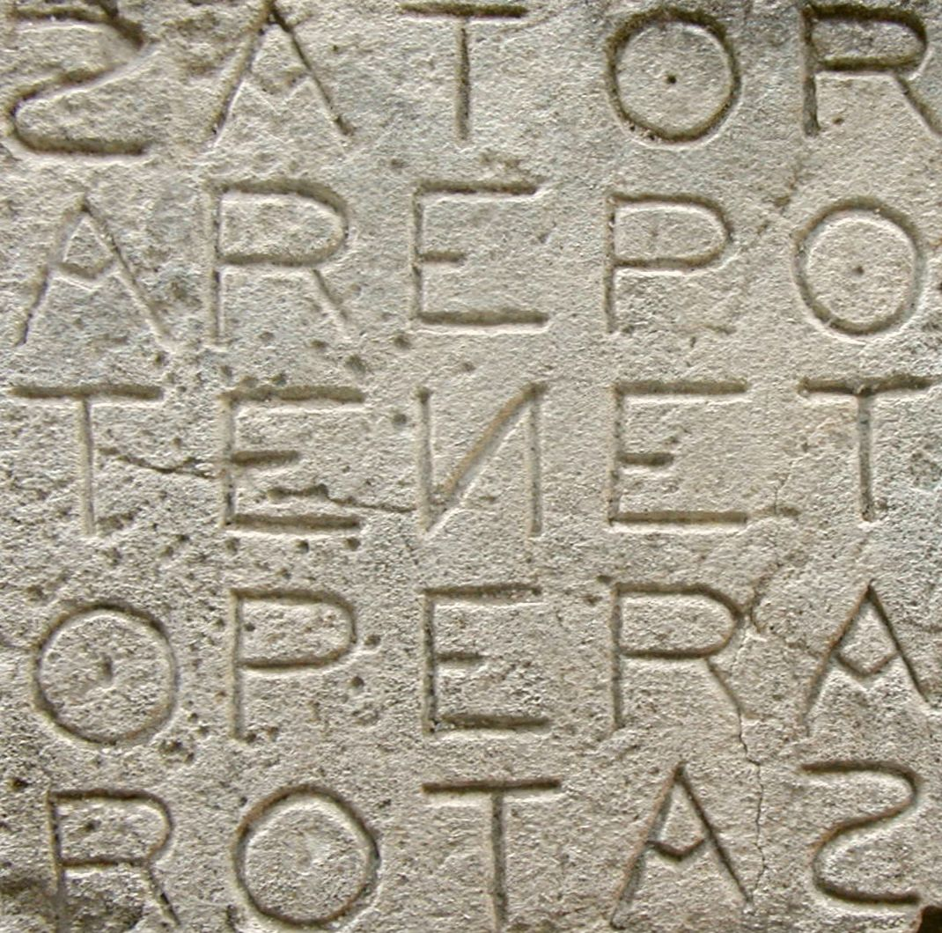
Sator Square : a Latin palindrome
1.垂直方向有一個 palindrome
平行方向有一個 palindrome
斜對角的方向有兩個palindrome
2.最早發現於 龐貝古城中
Yi-Hung Huang (黃曳弘)
D98922025
Source : Internet

Slide 39
有趣的詩
天鵝飛去永不回 => 鳥飛走 (我)
良字去首雙人遊 => 去掉頭+彳 (很)
雙木非林心相連 => 木+目 連心 (想)
您若無心各自飛 => 您去心 (你)
看起來像是分手的詩，但每一句話都能組成一個字，合起來就是「我很想你」。
R99922035 李政緯
Source:http://www.wretch.cc/blog/vistapianist/3519418&tpage=1

Slide 40
七絕十字疊字詩｜春夏秋冬四景
（春）鶯啼綠柳弄春情曉日明
鶯啼綠柳弄春情，柳弄春情曉日明。
明日曉情春弄柳，情春弄綠柳啼鶯。
（夏）香蓮碧水動風涼夏日長
香蓮碧水動風涼，水動風涼夏日長。
長日下涼風動水，涼風動水碧蓮香。
（秋）秋江紅雁宿沙淵淺水流
秋江紅雁宿沙淵，雁宿沙淵淺水流。
流水淺淵沙宿雁，淵沙宿雁紅江秋。
（冬）紅爐黑炭際寒冬遇雪霜
紅爐黑炭際寒冬，炭際寒冬遇雪霜。
霜雪遇冬寒際炭，冬寒際炭黑爐紅。
Source:《妙聯妙詩妙文》
R99922073 陳筱雯

Slide 41
七絕十字疊字詩｜春夏秋冬四景
從小到大我們學過很多的詩詞，雖然學過七言絕句，但是只學過平仄押韻，像這種非考試取向的疊字詩則較為少見。做作業的過程中找到一些特別的疊字詩或回文詩，但是《妙聯妙詩妙文》收錄的這四首十字疊字詩讓我印象深刻的原因是因為恰好敘述了春夏秋冬四景，雖然較為生活化但卻是比較能夠體會其感受的詩。
Source: 《妙聯妙詩妙文》
R99922073 陳筱雯

Slide 42
The Best School
天大地大台科大 台清交成在腳下 央山正興又算啥 政北砍掉重練啦
國立普大都是渣 北大復旦吃屎吧 劍橋牛津都驚嚇 東大慶應是小咖
麻省理工躲回家 普林斯頓皮皮挫 哈佛耶魯我不怕 世上唯有台科大
Source:PTT.cc 鄉民流傳已久打油詩
這首有趣的七字打油詩,扣掉前後兩句,我們可以發現,前面四個字都是學校名稱,然後每句都有押韻,押得恰到好處,念起來輕鬆寫意,充分的表現出國立台灣科技大學的王者風範,值得嘉許!
R99944019 網媒所碩一 吳浩庠

Slide 43
葉子的離開，是因為風的追求，還是樹的不挽留
從高中開始就很喜歡這句話，因為它很有意思。一片葉子，是否會想要離開長久依靠的樹，對葉子來說它並不想離開。但對於風不斷的追求，葉子也許會動了心。其實如果樹挽留了葉子，葉子會離開長久依靠、給它開心活力的樹嗎?
R99922004
林萬泉

Slide 44
有鄉音造成的錯聽sequence
陸游古詩臥春
『臥春』
暗梅幽聞花, 臥枝傷恨底, 遙聞臥似水, 易透達春綠。 岸似綠, 岸似透綠, 岸似透黛綠。
『我蠢』
俺沒有文化, 我智商很低, 要問我是誰, 一頭大蠢驢。 俺是驢, 俺是頭驢, 俺是頭呆驢。
我覺得這個在sequence上面看起來幾乎是100%對 可是加入語意卻是100%離譜
R99945020 林澤豪

Slide 45
I my me mine
「I my me mine」，在英文當中都是跟「我」有關的單字，但是假如寫成日文漢字的話就是「曖昧見舞」
意思是：
友人生病，而去探病的人，可能不是因為真的關 心而去探病，而是為了他自己的立場，覺得不去 探望好像會被人說閒話。
有很自我中心的意思，而剛好念起來又都是英文跟我有關的發音，還蠻有趣的
資工四 B96902106潘彥謙

Slide 46
生物序列分析演算法作業一：Interesting Sequences
D98921018 李鴻欣
In the beginning God created the heaven and the earth.
And the earth was without form, and void; and darkness was upon the face of the deep. And the Spirit of God moved upon the face of the waters.
And God said, Let there be light: and there was light.
以上三句文字，出自舊約聖經創世記的頭三節（英皇欽定本），請在第一節中任選一個字，然後照著這個字的字母數n，往下跳到第n個字，重複以上的步驟，最後看看一進入第三節的第一個字是什麼？
舉例：挑”beginning”，n = 9，然後往下跳第8個字是第二節的”the”，此時n = 3，再往下跳到”without”，n = 7，在往下跳到”upon”，n = 4，……，猜猜看，一進入第三節，會落在哪個字？是不是”God”呢？
冥冥中有安排，不僅是英皇欽定本，其他英譯本，如ESV，都有這種現象。

Slide 47
Interesting Mapping Sequence
電機四 B96901012 蔡佩真
Consider the mapping: A=1, B=2, C=3, … , Z=26
  Knowledge = 11+14+15+23+12+5+4+7+5=96
  Hard work = 8+1+18+4+23+15+18+11=98
  Attitude = 1+20+20+9+20+21+4+5=100
Conclusion: Attitude is everything
Information source: 高中英文課本(三民版)第三冊第一課 Attitude is everything
但是…請見下一頁

Slide 48
Attitude is everything?
電機四 B96901012 蔡佩真
Consider the same mapping but different words:
  Bei-chi (北七，台語是“白痴”的意思)
  = 2+5+9+3+8+9=36
  How-die (浩呆，就是“很笨”的意思)
  = 8+15+23+4+9+5=64
  Bei-chi + How-die = 100
Conclusion: 北七+浩呆，和attitude一樣是100分
Information source: 在社團流傳的趣事
What an interesting mapping!
The same mapping; two different conclusions!

Slide 49
Happy Number
Algorithms for Biological Sequence Analysis
Assignment #1
B96902049 張世杰
Happy number有以下的特性：在給定的進位制之下，該數字所有digits的平方和所得到的新數字，再次求所有digits的平方和，如此重複進行，最終結果必為 1。
以十進位為例：
28 → 4+64 = 68 → 36+64 = 100 → 1+0+0 = 1
32 → 9+4 = 13 → 1+9 = 10 → 1+0 = 1
37 → 9+49 = 58 → 25+64 = 89 → 64+81 = 145 → 1+16+25 = 42 → 16+4 = 20 → 4+0 = 4 → 16 → 1+36 = 37… …
因此28跟32是happy number，而37是unhappy number，又稱sad number。

Slide 50
Happy Number
把我的學號96902049拿來算：
96902049 → 81+36+81+4+16+81 = 299 → 4+81+81 = 166 → 1+36+36 = 73
而73的結果與37相同，並非happy number
難怪我好不快樂，哭哭

Slide 51
Interesting Sequences
D99945016 李枝新

Slide 52
A man, a plan, a canal – Panama!
The “Panama Palindrome” first appeared in 1948 (or earlier) is classic.

Slide 53
A man, a plan, a cat, a canal – Panama!

Slide 54
A man, a plan, a cam, a yak, a yam, a canal – Panama!

Slide 55
A man, a plan, a cat, a ham, a yak, a yam, a hat, a canal – Panama!

Slide 56
A man, a plan, a canoe, pasta, heros, rajahs, a coloratura, maps, snipe, percale, macaroni, a gag, a banana bag, a tan, a tag, a banana bag again (or a camel), a crepe, pins, Spam, a rut, a Rolo, cash, a jar, sore hats, a peon, a canal – Panama!
This version was produced by Guy Steele in 1983.

Slide 57
A man, a plan, a caret, a ban, a myriad, a sum, a lac, a liar, a hoop, a pint, a catalpa, a gas, an oil, a bird, a yell, a vat, a caw, a pax, a wag, a tax, a nay, a ram, a cap, a yam, a gay, a tsar, a wall, a car, a luger, a ward, a bin, a woman, a vassal, a wolf, a tuna, a nit, a pall, a fret, a watt, a bay, a daub, a tan, a cab, a datum, a gall, a hat, a fag, a zap, a say, a jaw, a lay, a wet, a gallop, a tug, a trot, a trap, a tram, a torr, a caper, a top, a tonk, a toll, a ball, a fair, a sax, a minim, a tenor, a bass, a passer, a capital, a rut, an amen, a ted, a cabal, a tang, a sun, an ass, a maw, a sag, a jam, a dam, a sub, a salt, an axon, a sail, an ad, a wadi, a radian, a room, a rood, a rip, a tad, a pariah, a revel, a reel, a reed, a pool, a plug, a pin, a peek, a parabola, a dog, a pat, a cud, a nu, a fan, a pal, a rum, a nod, an eta, a lag, an eel, a batik, a mug, a mot, a nap, a maxim, a mood, a leek, a grub, a gob, a gel, a drab, a citadel, a total, a cedar, a tap, a gag, a rat, a manor, a bar, a gal, a cola, a pap, a yaw, a tab, a raj, a gab, a nag, a pagan, a bag, a jar, a bat, a way, a papa, a local, a gar, a baron, a mat, a rag, a gap, a tar, a decal, a tot, a led, a tic, a bard, a leg, a bog, a burg, a keel, a doom, a mix, a map, an atom, a gum, a kit, a baleen, a gala, a ten, a don, a mural, a pan, a faun, a ducat, a pagoda, a lob, a rap, a keep, a nip, a gulp, a loop, a deer, a leer, a lever, a hair, a pad, a tapir, a door, a moor, an aid, a raid, a wad, an alias, an ox, an atlas, a bus, a madam, a jag, a saw, a mass, an anus, a gnat, a lab, a cadet, an em, a natural, a tip, a caress, a pass, a baronet, a minimax, a sari, a fall, a ballot, a knot, a pot, a rep, a carrot, a mart, a part, a tort, a gut, a poll, a gateway, a law, a jay, a sap, a zag, a fat, a hall, a gamut, a dab, a can, a tabu, a day, a batt, a waterfall, a patina, a nut, a flow, a lass, a van, a mow, a nib, a draw, a regular, a call, a war, a stay, a gam, a yap, a cam, a ray, an ax, a tag, a wax, a paw, a cat, a valley, a drib, a lion, a saga, a plat, a catnip, a pooh, a rail, a calamus, a dairyman, a bater, a canal – Panama!
This one was generated by Dan Hoey (1984) using a computer program and the Unix spelling dictionary. It doesn't read so well because the simple program allowed abstract nouns and mass nouns like a ten, a salt and a wax. However, I am interested in the underlying algorithm of this program.

Slide 58
Reference
http://www.fun-with-words.com/palin_panama.html

Slide 59
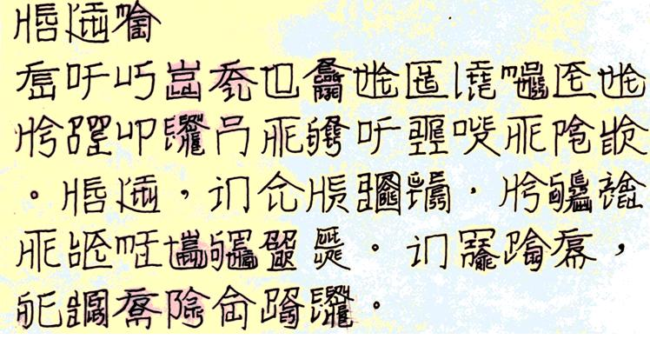

What is the sequence meaning for?

Slide 60
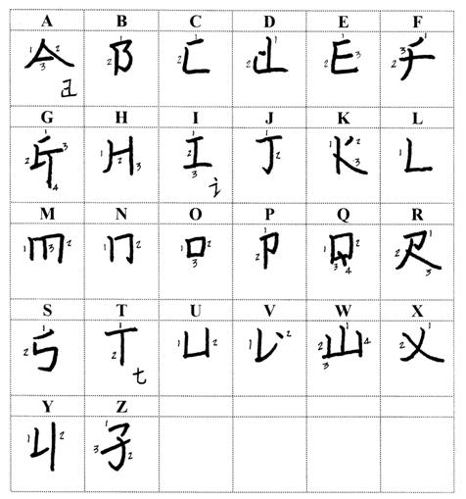
新英文書法
We may use the following table to decode the sequence:

Slide 61
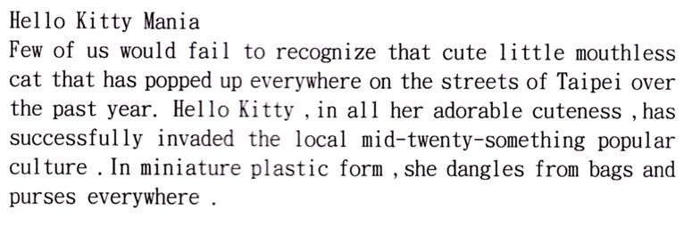

Slide 62
這稱作「新英文書法」，是旅美藝術家徐冰所創
其有趣點在將英文字母轉成中文字結構後，將英文單字以中文字構型方法組合起來，並用書法寫下
字母轉碼及組合方式皆不唯一，可以自由創造
Source: 文字學課堂、徐冰「新英文書法」

Slide 63
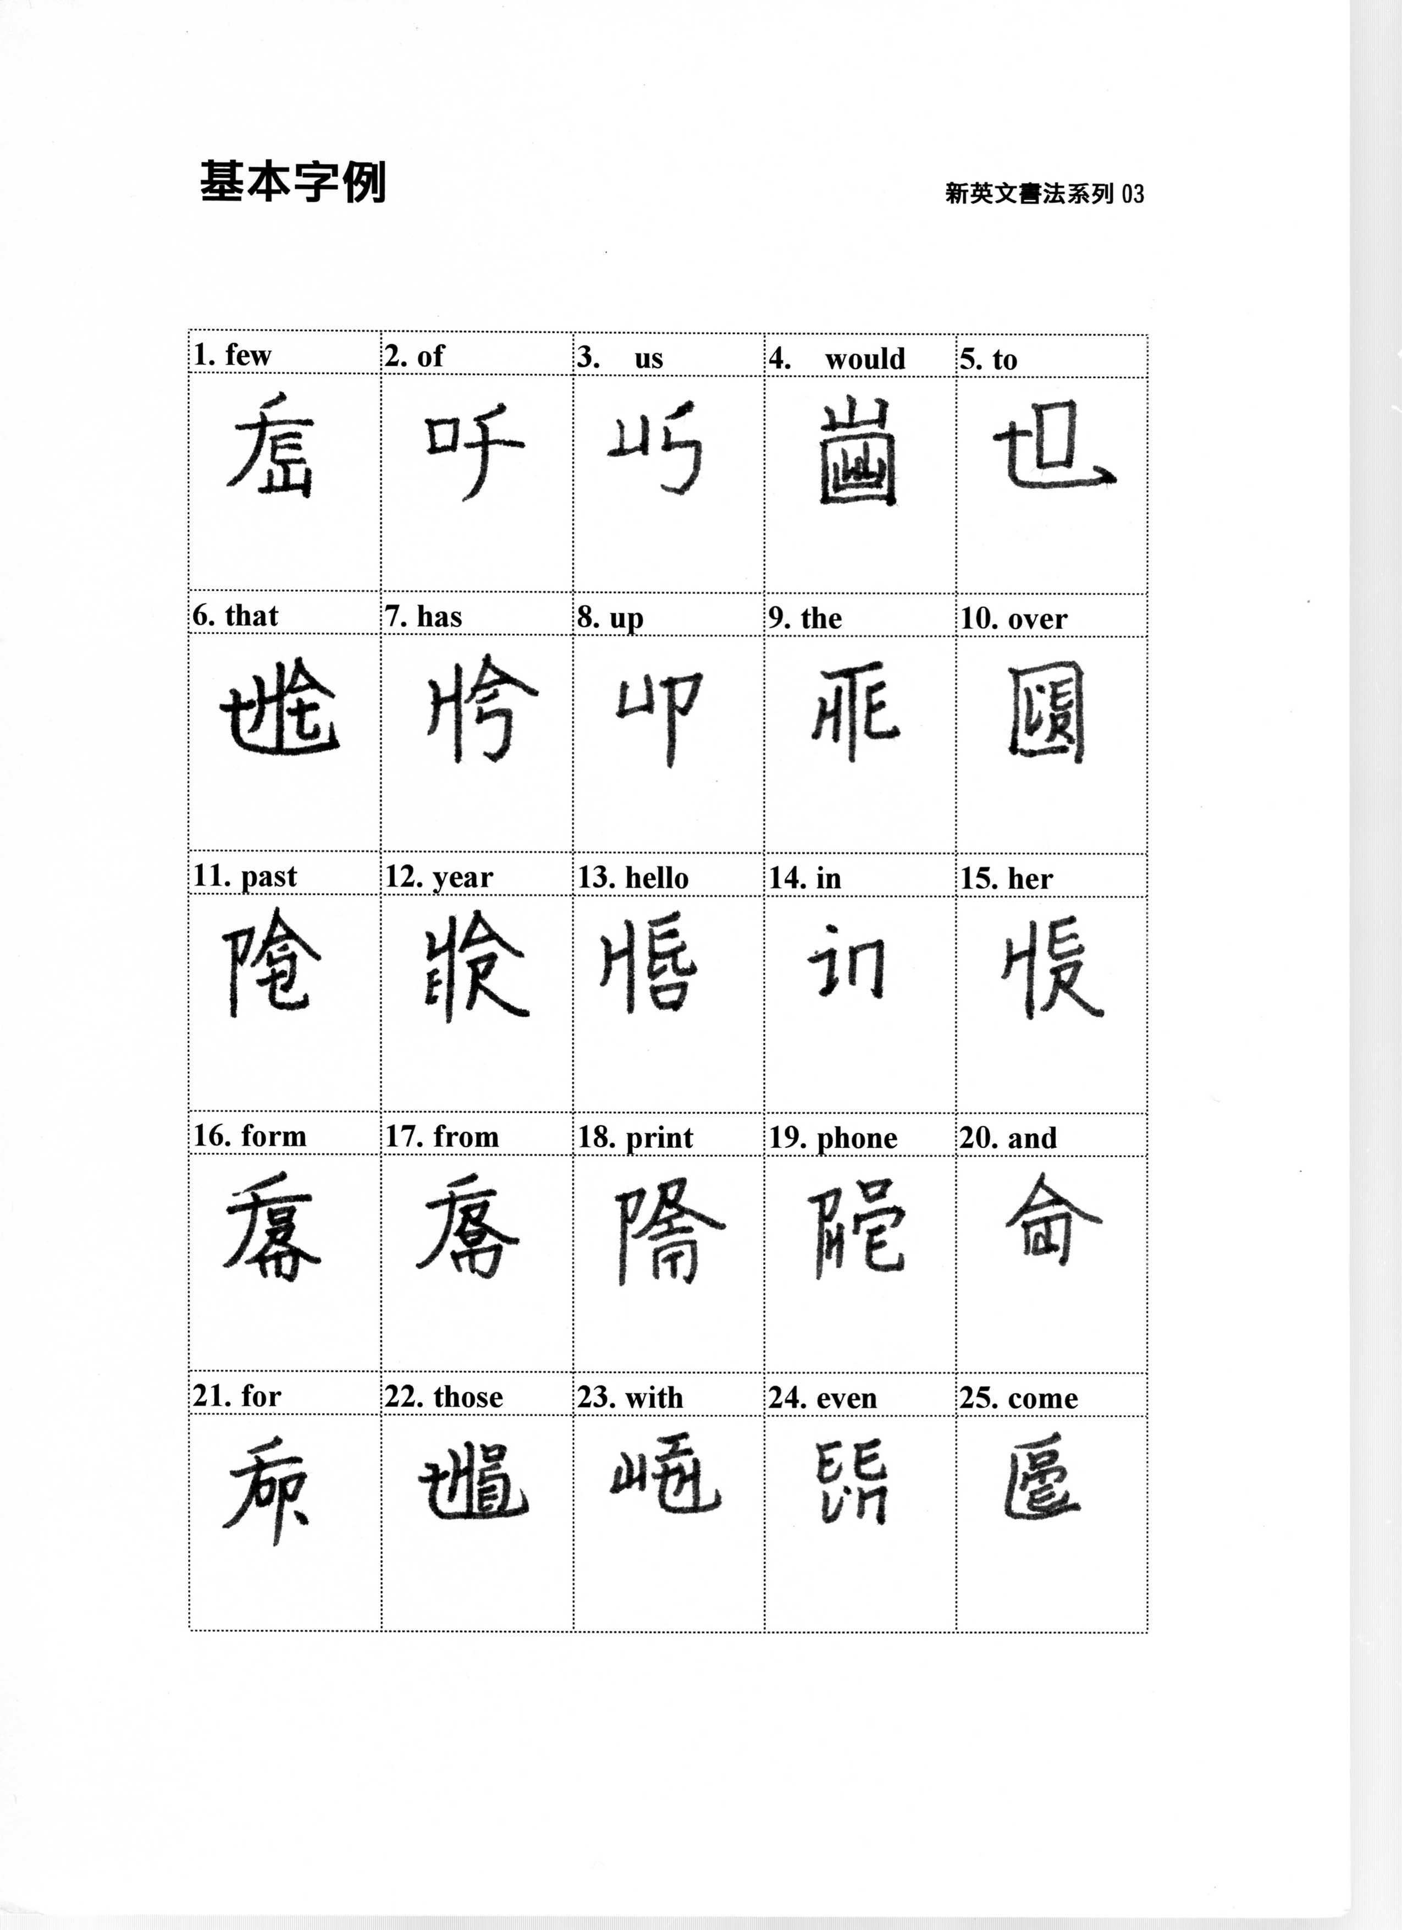
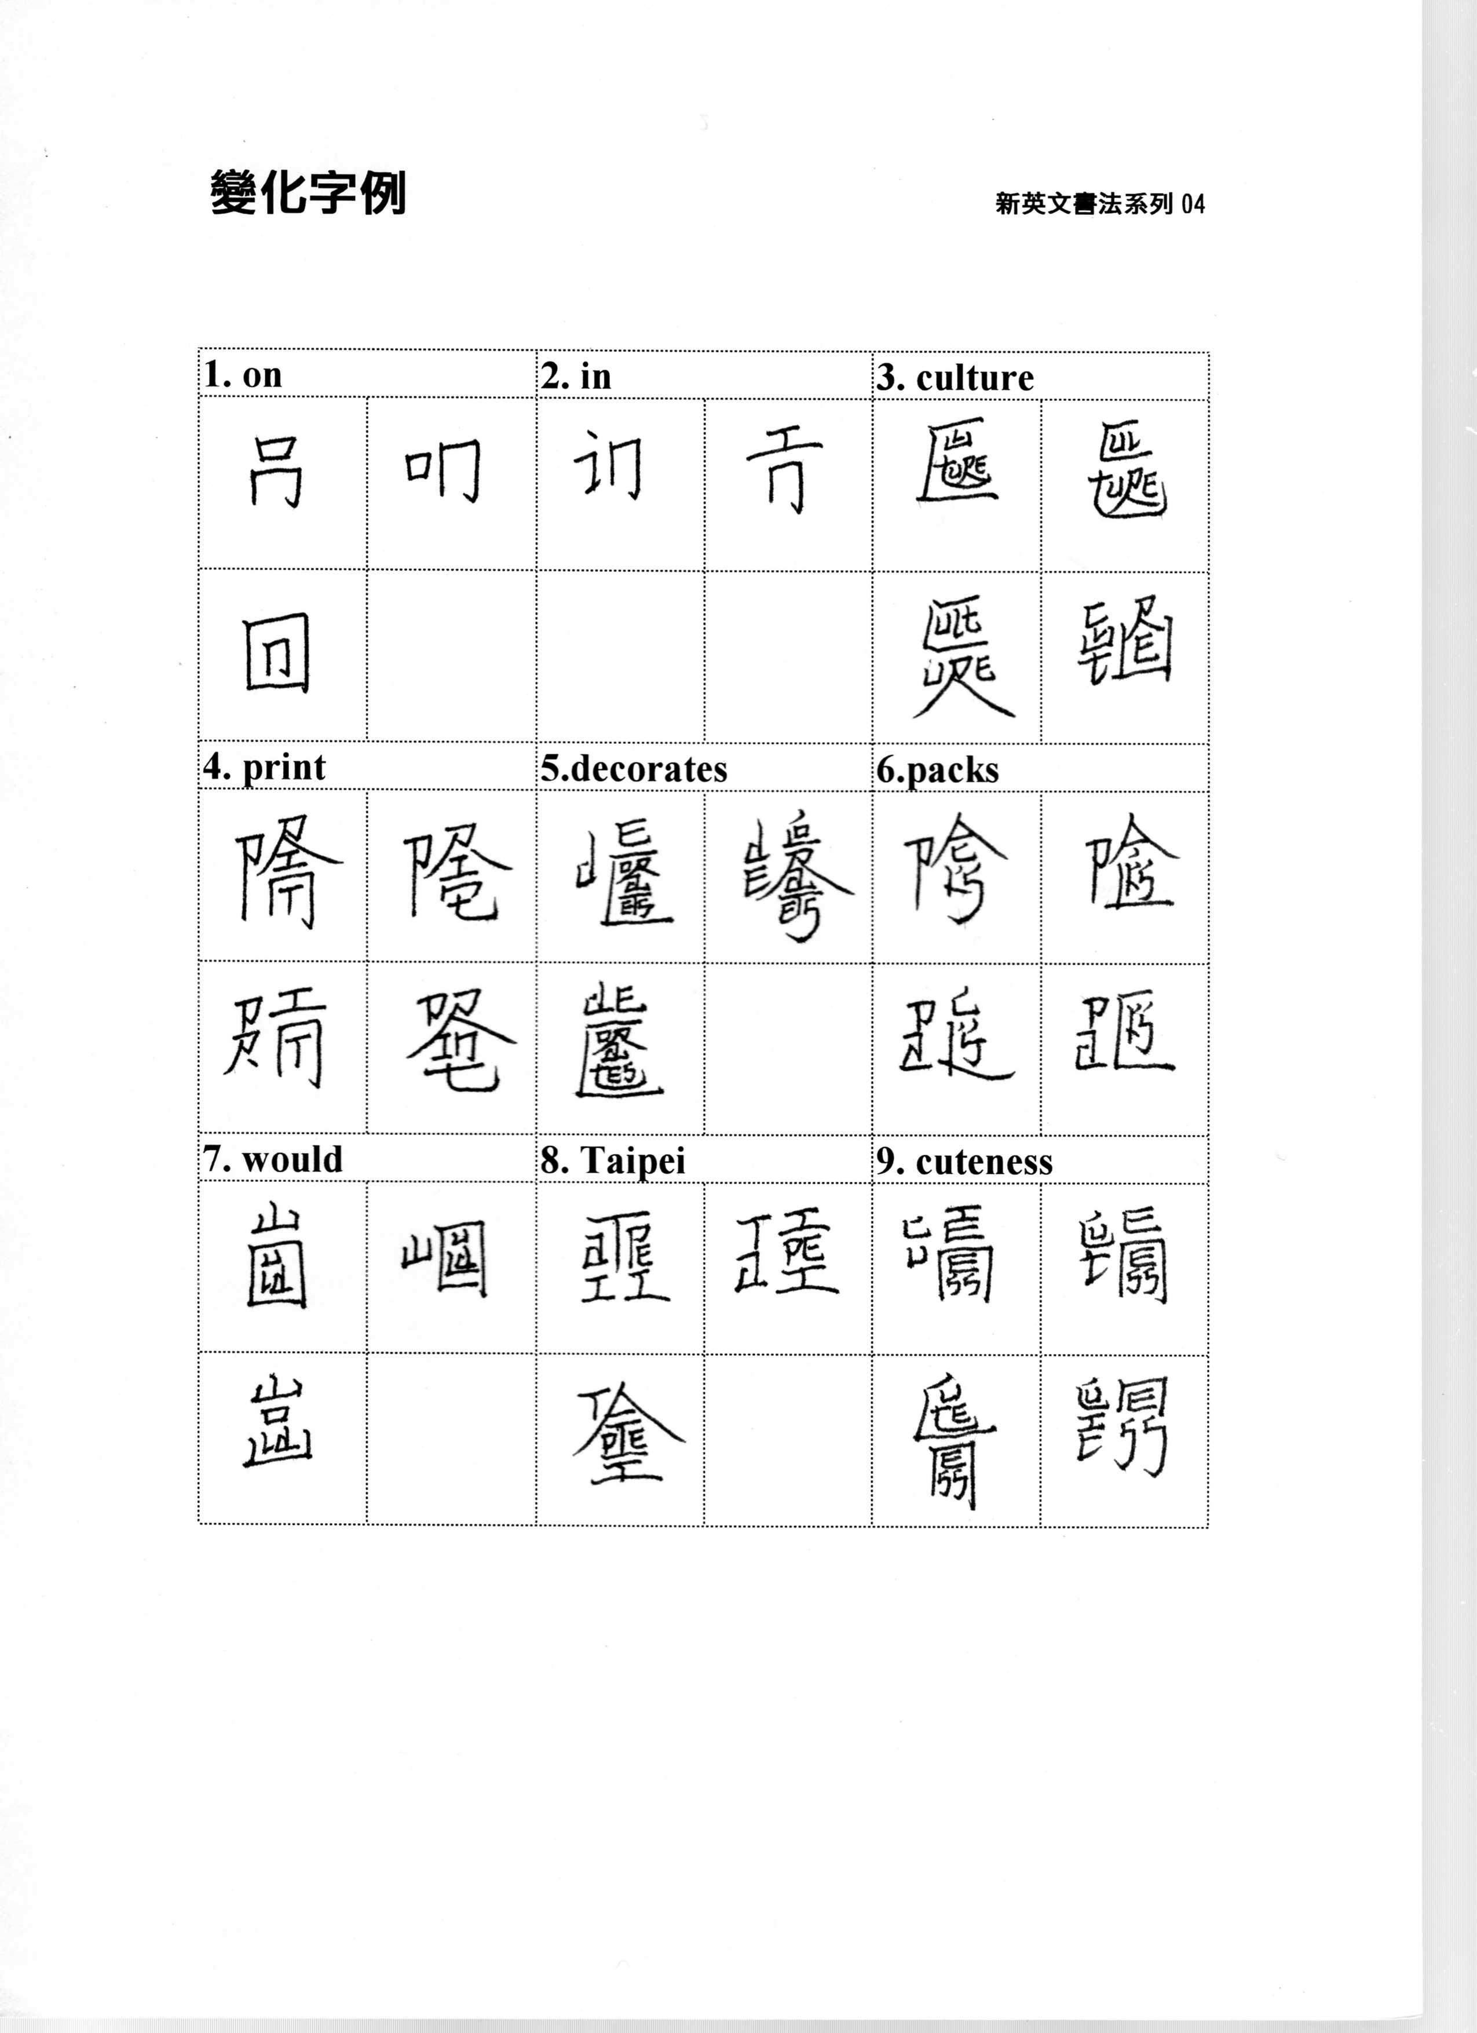
More Samples

Slide 64
B96902039 黃信博
==寶塔詩==
呆
秀 才
吃 長 齋
鬍 鬚 滿 腮
經 書 揭 不 開
紙 筆 自 己 安 排
明 年 不 請 我 自 來
原因：
1. 從第一行依序念到第七行
每行從只有一個字到一般的七個字
卻構成了一篇有意義的詩
所以讓我覺得很棒
2. 上海水來自海上、也可以清心以及迴文詩皆已出現在老師範例，所以選了個新的題材「寶塔詩」

Slide 65
《八山疊翠詩遊蘇州半山寺》
山山
遠隔
山光半山
映百心塘
山峰千樂歸山
里四三忘已世
山近蘇城樓閣擁山
堂廟舊題村苑閬疑
竹禪榻留莊作畫實
絲新醉侑歌漁浪滄
新奇別緻，意趣橫生，既有景可觀，亦有詩可賞玩。以山為形，以翠而欲滴，山光相錯於其間，翠溢而生，翠生而心大樂。山之觀而悅目，山之賞而樂心，以悅山為名，以放心暢意而為體，觀山而忘山，忘形於山中而又見山。觀詩罷，一碧蕩漾，仿若自山中返，心舒體暢，自得之。
R99944014 網媒一 姚甯之

Slide 66
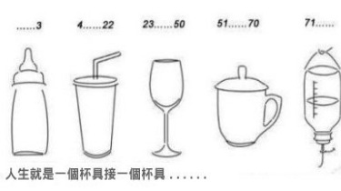
人生
許多種容器排成的序列，卻意外的可以表示人生
  3歲前用奶瓶
  4~22歲用飲料杯
  23~50歲用高腳杯
  51~70歲用茶杯
  最後用點滴瓶
來源: 網路
資工所碩一 R99922051 薛琇文

Slide 67
有趣的code
因為前一個很紅怕跟別人重複所以多寫一個。
long long ago; /* in a galaxy far far away */
Code也是一種文字與符號組成的sequence
  變數宣告：type為long long，變數名稱是ago
  後面是搭配宣告的註解
覺得有趣的原因
  這是我看過最有創意的變數宣告。
來源: ptt
資工所碩一 R99922051 薛琇文

Slide 68
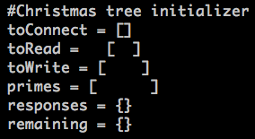
Interesting Code Sequences
Interesting Comment
Interesting variable name
Interesting Initialization
R99922050
資工所一年級 蔡長蓉

Slide 69
Source and Reasons
PTT Soft_Job
  [閒聊] 大家工作上看過哪些誇張的 CODE ?
http://stackoverflow.com/questions/184618/what-is-the-best-comment-in-source-code-you-have-ever-encountered
相信資訊系的大家都會會心一笑 :P

Slide 70
Interesting or Inspiring Sequences
R99922041 陳彥璋

Slide 71
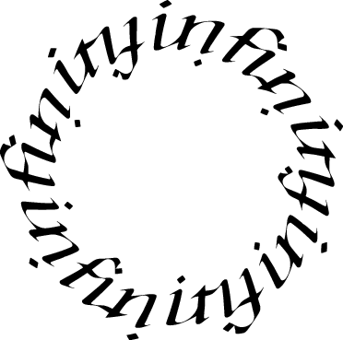
Infinity Circle
右圖不論從外圈或從內圈的視角，皆可解讀出這是由三個infinity單字組成的圓圈。
除了上述的現象外，每讀三次infinity就會循環，更讓我覺得infinity circle這個名字取得真好。

Slide 72
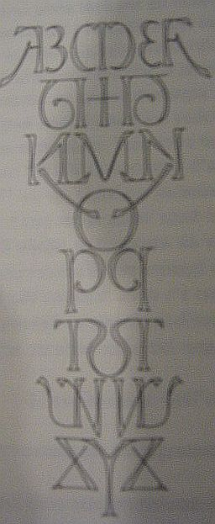
Mirror Alphabet
右圖若以垂直軸鏡射，會得到相同的圖案，也就是此圖左右對稱。
除了上述的現象外，若是從左上角往右閱讀，可以發現這是由二十六個英文字母，按照順序組成的一張圖，相當有趣。

Slide 73
Reference
http://www.geekarmy.com/geekblog/

Slide 74
生物序列分析演算法
涂宗瑋
R99922062
資工所一年級

Slide 75
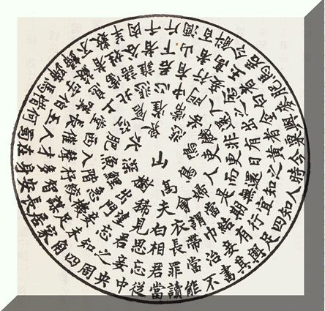
盤中詩
comment:
這首詩是晉代蘇伯玉之妻所作的，用來表達對蘇伯玉的思念。
念法為從中間的”山”開始，接著以逆時針的方向，「山樹高，鳥鳴悲……」，把整首全長167個字的詩藏在一個圓盤裡，若沒有特別花心思去讀很難發現這是一首詩。
全詩：
山樹高 鳥鳴悲 泉水深 鯉魚肥 空倉雀 常苦飢 吏人婦 會夫稀
出門望 見白衣 謂當是 而更非 還入門 中心悲 北上堂 西入階
急機絞 杼聲催 長嘆息 當語誰 君有行 妾念之 出有日 還無期
結巾帶 長相思 君忘妾 未知之 妾忘君 罪當治 妾有行 宜知之
黃者金 白者玉 高者山 下者谷 姓者蘇 字伯玉 人才多 智謀足
家居長安身在蜀 何惜馬蹄歸不數 羊肉千斤酒百斛 令君馬肥麥與粟
今時人 知四足 與其書 不能讀 當從中央周四角

Slide 76
Algorithms for Biological Sequence Analysis
Homework1
Name : 凌璟騰
ID : R99922090

Slide 77
音階Definaition
全音 := 2個半音
Do Re Mi Fa So La Ti Do為一個8度循環, 其中Mi和Fa之間為半音, Ti和Do之間為半音, 其餘間隔皆為全音.
X的五度音 := X往上數7個半音(亦前3全音+1半音)
  E.g. : Do的五度音為So, Re的五度音是La.
#X := X往上一個半音

Slide 78
五度圈Sequcnce
Do -> So -> Re -> La -> Mi -> Ti -> #Fa -> #Do -> #So -> #Re -> #La -> Fa ->Do
此sequence長度為12, 為一路往五度方向延伸的sequence, 會一直循環!
  其中12個半音, 也恰好是一個8度循環的總間隔數
在音樂的世界中, 五度音是一個極為重要的角色
Magic!!!!

Slide 79
Algorithms for
Biological Sequence Analysis
HW 1
R99942041 林耿生

Slide 80
Interesting sequence
本作業選擇的sequence為音樂上的『旋律』
Kanon written by Pachelbel (帕海貝爾-卡農)
卡農
  一種作曲方式
  各聲部都是一樣的旋律，不同聲部依一定間隔進入，造成此起彼伏，連綿不斷的效果
  以此手法所做的曲子當中，最為人所知的即為帕海貝爾所寫的《D大調卡農》（Canon in D Major）

Slide 81
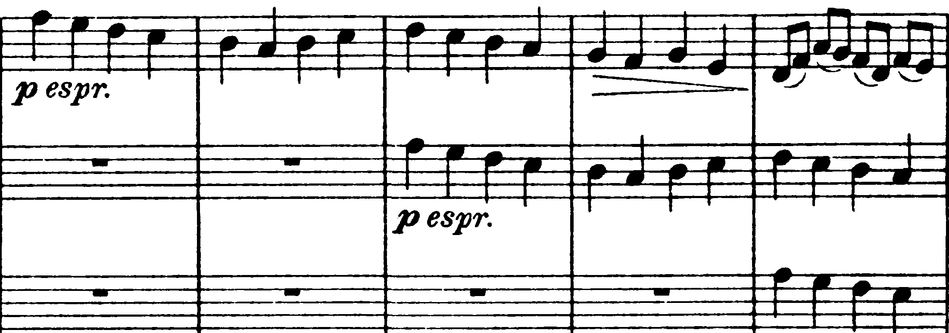
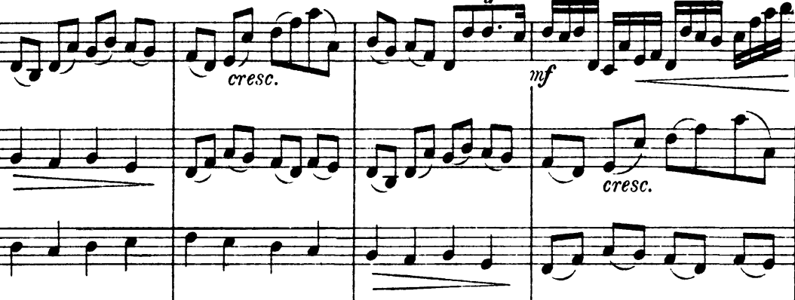
帕海貝爾-卡農
由於原譜太長，僅擷取部分舉例
樂譜的每一行分別由一把小提琴演奏
可明顯看出，三把小提琴實為演奏相同旋律，只是各把小提琴開始演奏的時間相隔了兩小節
YouTube連結：http://www.youtube.com/watch?v=q-W8fzcDgnU&feature=fvst

Slide 82
Why is it interesting?
這種作曲法可謂最易，亦可謂最難。簡單之處在於，只要有一段旋律，即可化身成眾多聲部；難處在於，這段旋律需要自己本身的緊密契合
從前一頁的樂譜可看出，旋律的第1, 3, 5小節會同時被演奏（方框處）。也就是說，每隔一小節，旋律就需要與自己相互呼應，形成優美的和弦。否則將無法成曲

Slide 83
Algorithms for Biological Sequence Analysis
Homework1
Name : 葉士賢
ID : R98922146

Slide 84


Slide 85
A short reason explaining why it is interesting
一般的 sequence 通常是指一維上的排列, 所以這次的作業特地找了類似”二維上的sequence”, 拼圖!
特別的地方在於此副拼圖, 大約可以同一塊一樣的小拼圖, 拼湊出一片平面.
這些小拼圖, 對於此平面形成一種分割, 亦即滿足以下兩個properties :
  所有小拼圖的union即為整個平面
  任意兩個相異小拼圖的intersection皆為empty set
且此小拼圖, 並非簡單的正多邊形, 屬於不規則圖形

Slide 86
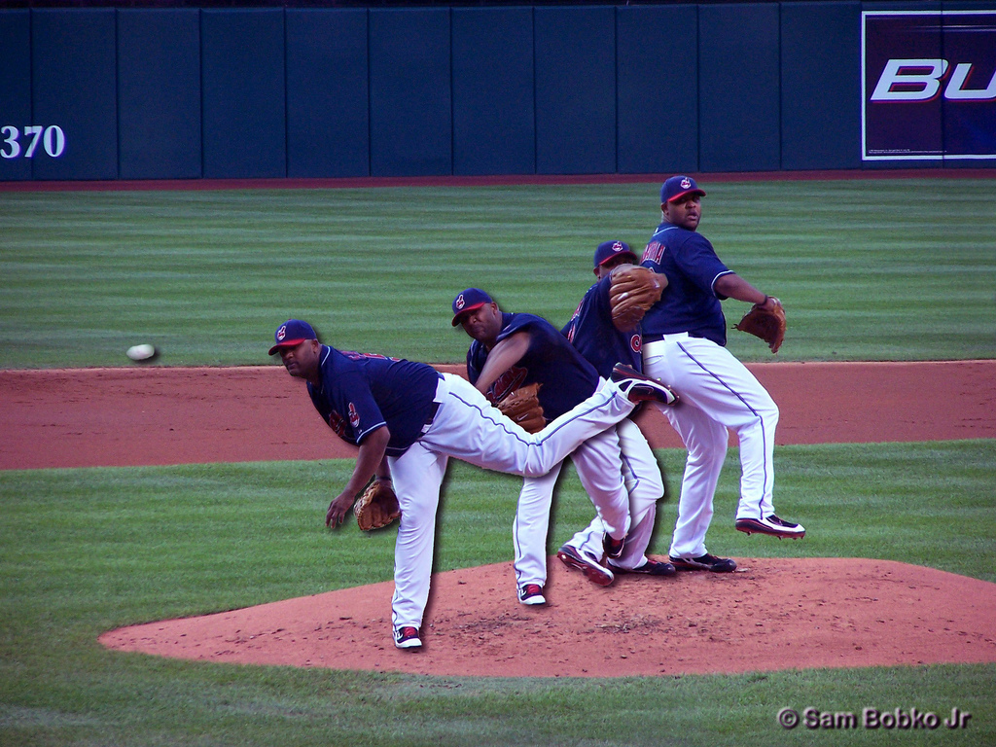
Sequence Photography
R99944013 吳冠龍
Description:
Sequence Photography 是利用快速攝影在短時間對正在移動的人物/物體拍攝多張照片再利用圖片剪輯軟體進行合成後的影像，成品可以看到被攝人/物在一段時間之數個動作狀態。
Reason for interesting/inspiring:
影片可以視為一組具有時間先後性之影像序列，而Sequence Photography 可以在一張影像中看到數個動作狀態，可以了解一個動作隨時間的變化，發掘其美麗與驚奇之處。我找的例子是一個投手正在投球的影像，可以體會到投手投球時的運動感，非常有趣。
Source:
http://www.flickr.com/photos/superiorview/2104837822/

Slide 87
HW1
An Interesting Sequence
R99944016 網媒碩一 林琬瑜

Slide 88
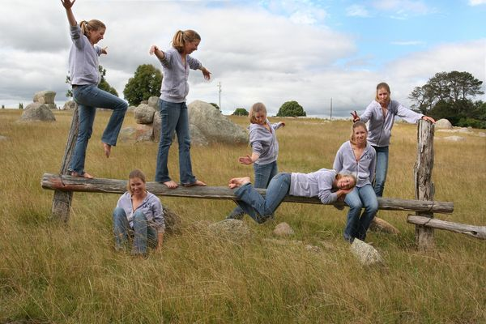
Time Sequence

Slide 89
Reason
One’s life is the sum of a sequence of events taking place in order during his life time. It seems that there aren’t any currently feasible methods that can precisely predict and thus makes the sequence fascinating.

Slide 90
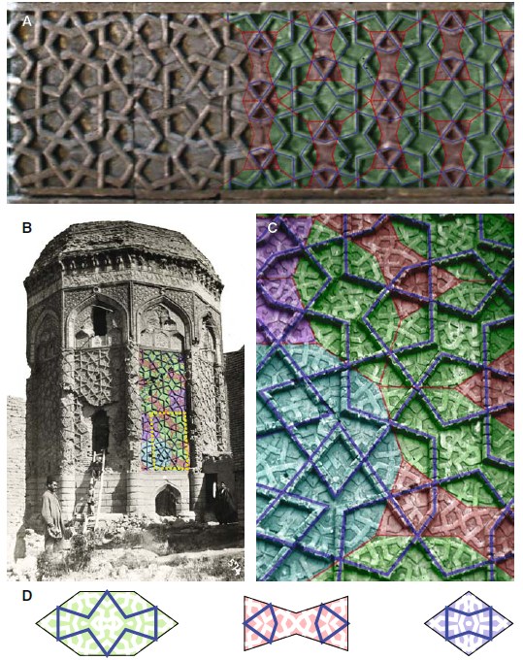
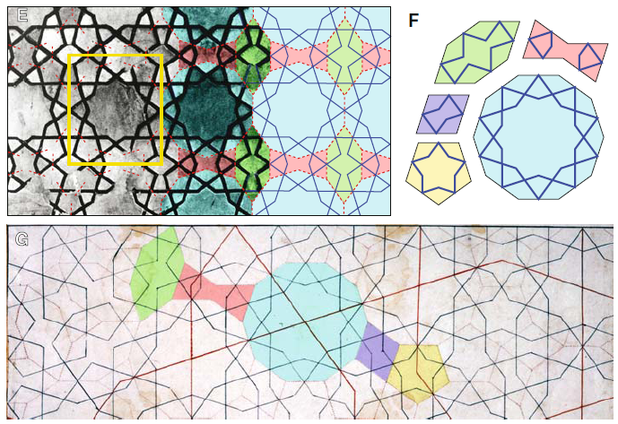
Girih tiles
這不是文字序列而是圖案序列，運用在中世紀回教建築上。
其圖案模式可拆解成基本元素。鳳梨是費氏數列 How about this?
R99945040 周緯志
Decagonal and Quasi-Crystalline Tilings in Medieval Islamic Architecture, Peter J. Lu, et
Science 315, 1106 (2007)

Slide 91
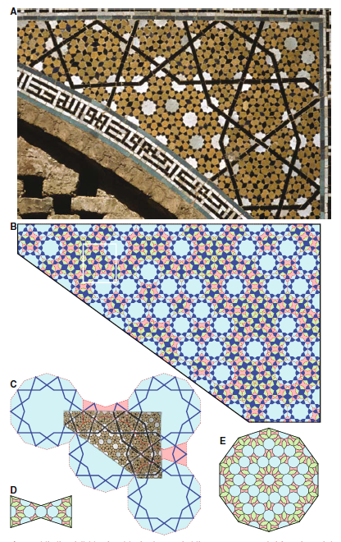
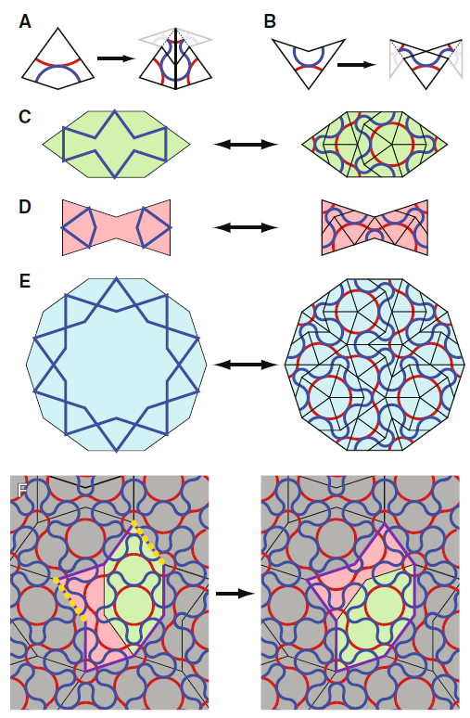

Slide 92
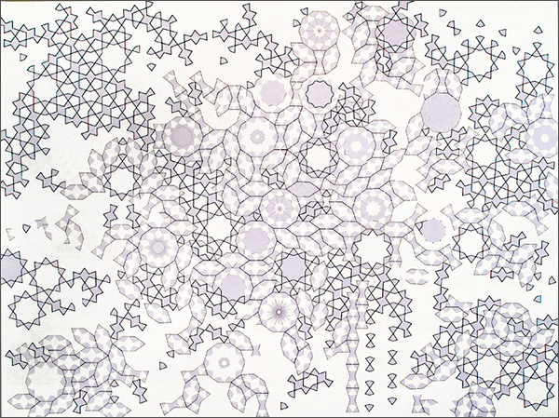
畫家Robert Debbane
用此pattern作畫

